Slide 1
基于前景理论TK因子的
A股市场因子择时投资策略研究
陈梦玄 2020/07/10

Slide 2
目 录
前景理论与TK因子
多因子因子择时
风险管理与权重优化
实证研究与回测分析

Slide 3
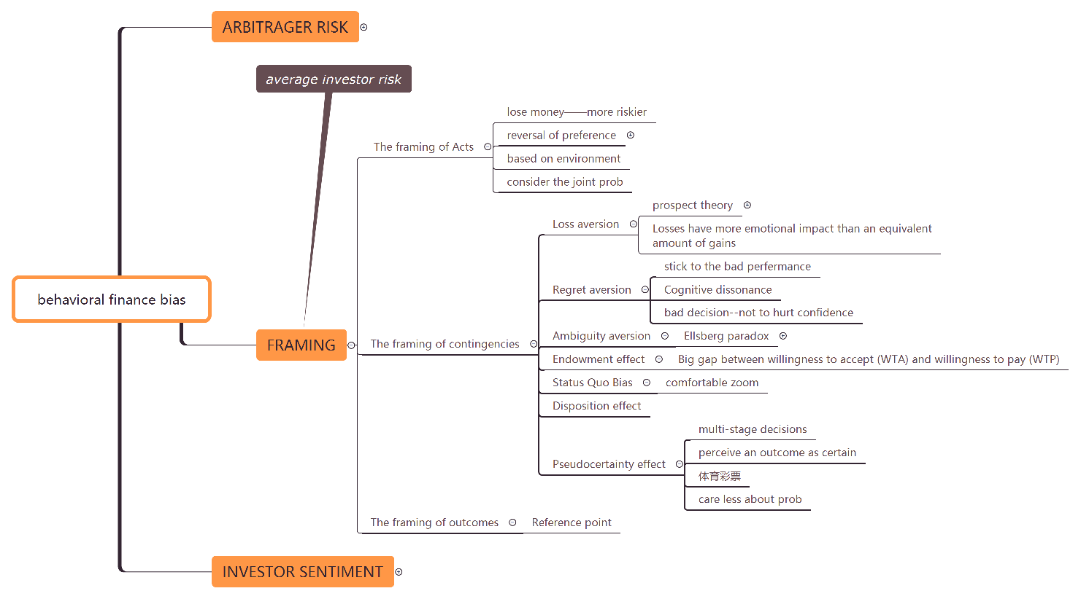
前景理论与TK因子

Slide 4
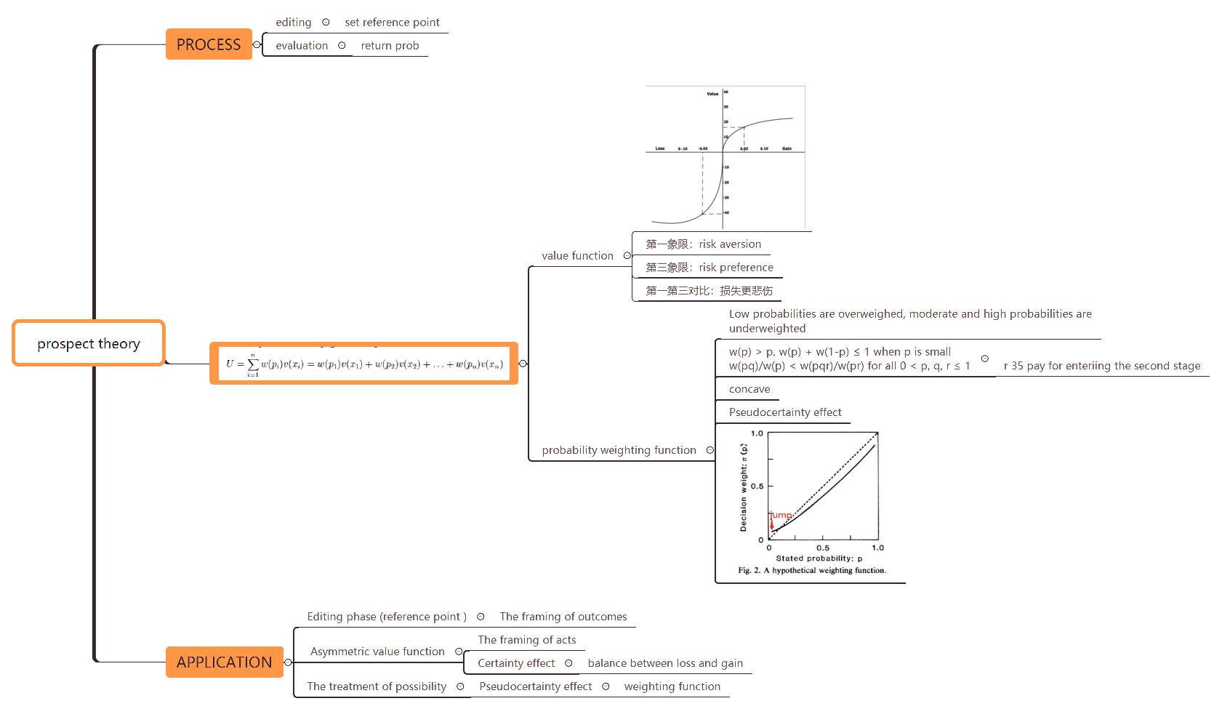
前景理论与TK因子

Slide 5
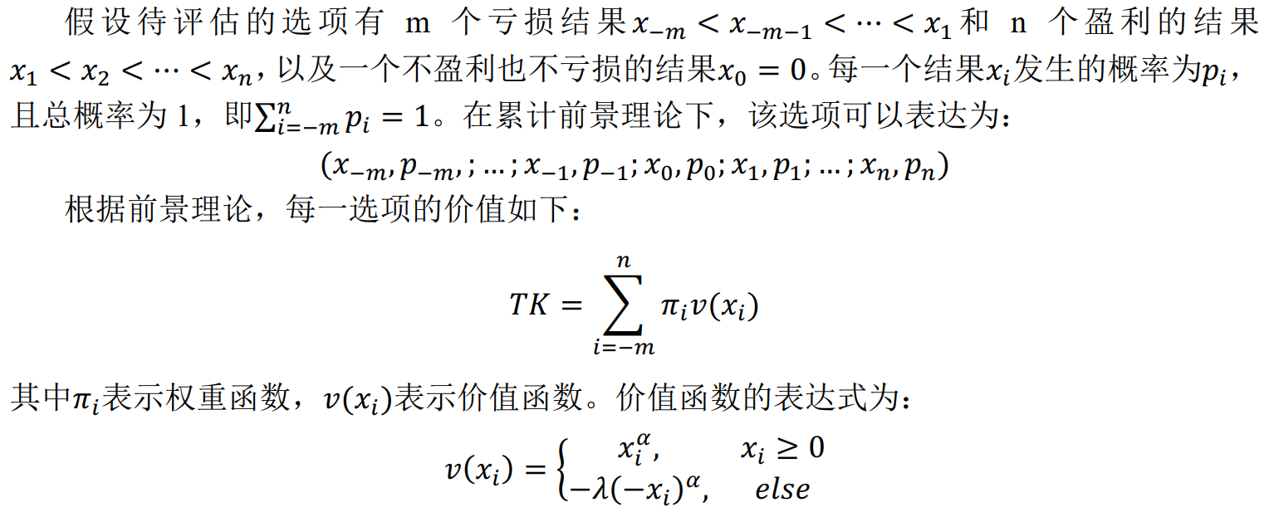
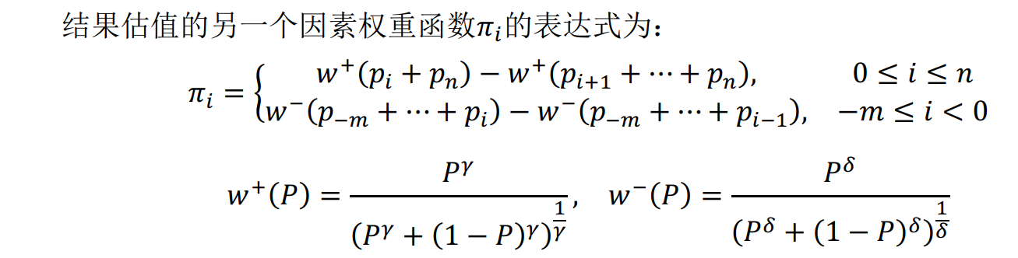
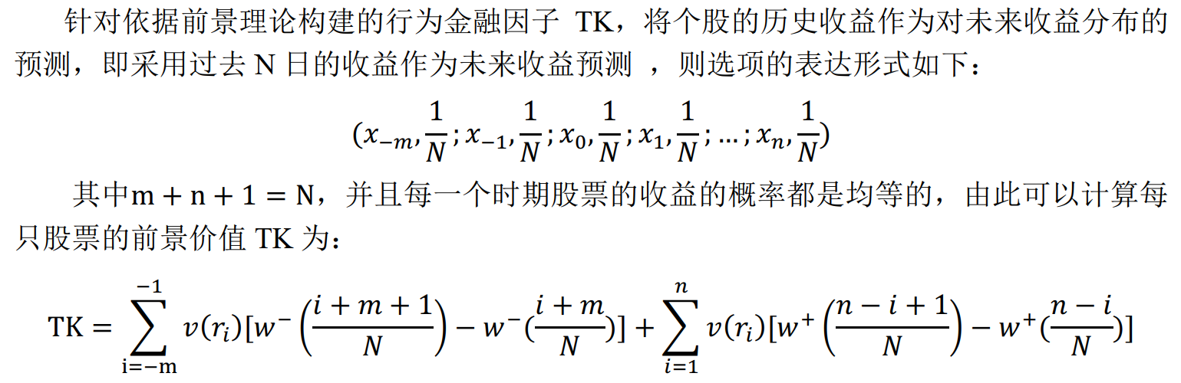
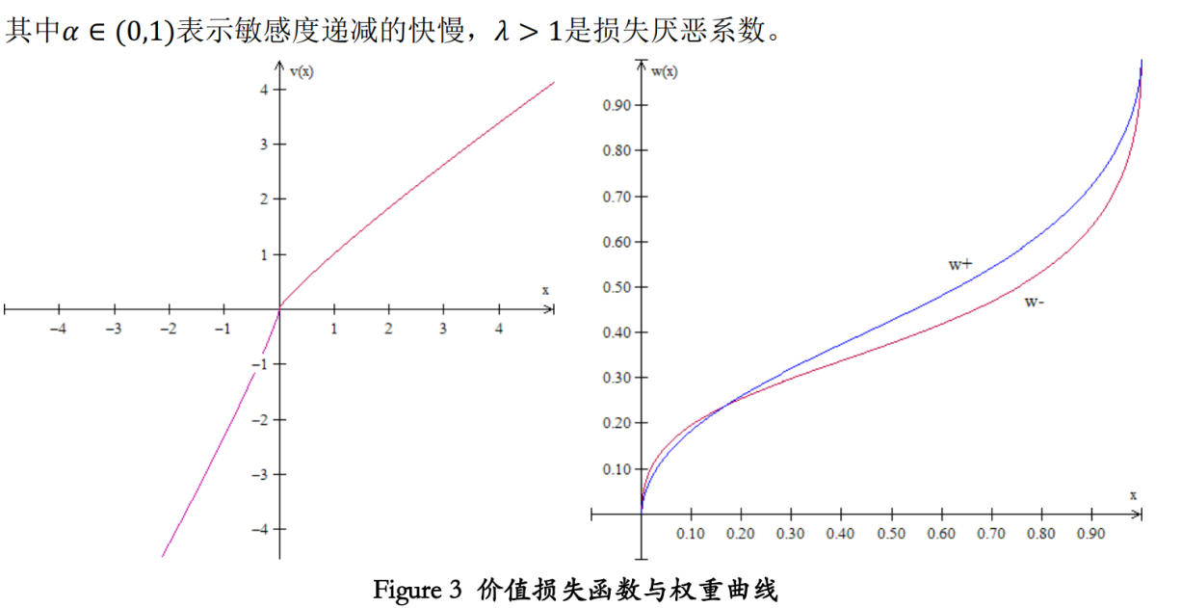
前景理论与TK因子

Slide 6
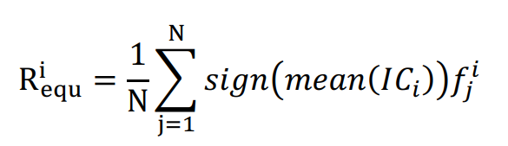
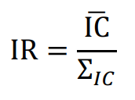
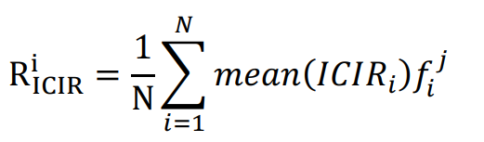
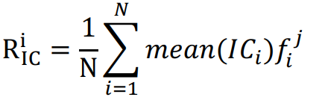
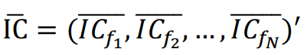
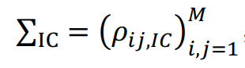
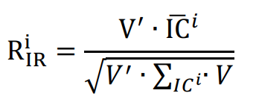
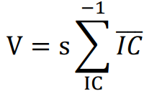
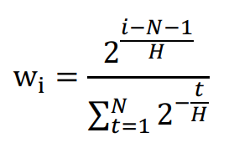
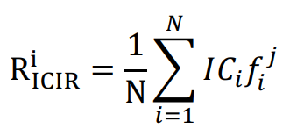
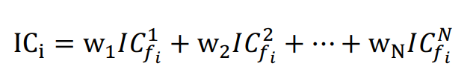
多因子因子择时
等权重因子加权方式
ICIR因子加权方式
IC均值因子加权方式
最大化IR因子加权方式
半衰IC因子加权方式

Slide 7
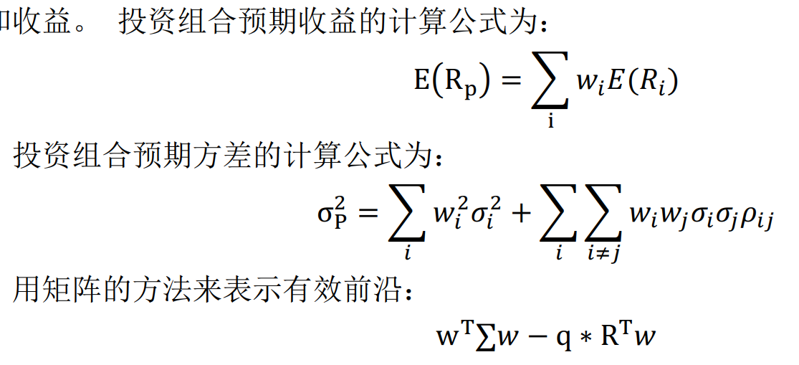
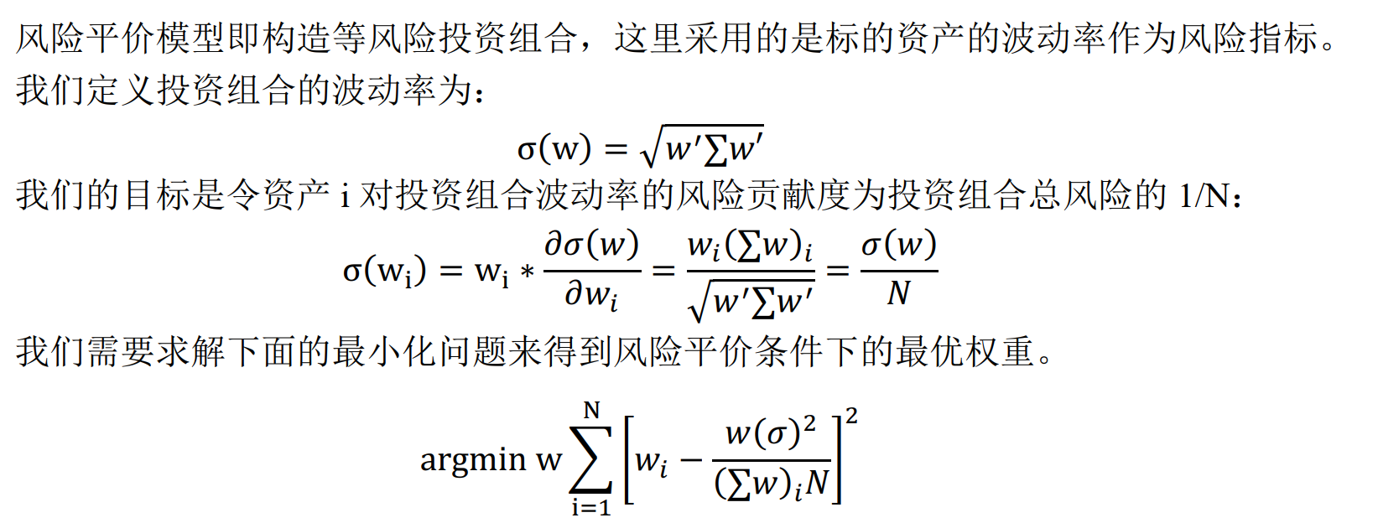
风险管理与权重优化
基于马科维兹模型的
权重优化
基于风险平价模型的
权重优化

Slide 8
实证研究与回测分析
单因子有效性分析
对12个大类因子中的77个因子分别进行检验，计算每个因子的秩相关系数、十分组多空组合的夏普比率、年化收益率、收益标准差、最大回测、收益在险价值比、和收益相对在险价值比。
01
TK因子相关性分析
γ = 0.53，δ = 0.62，α = 0.88，λ = 2.31对TK因子进行描述性统计分析，分析Rank IC排名前十的十个因子以及TK因子之间的相关性，TK因子与大类因子之间的相关性
02
因子择时实证结果
传统因子排序打分的方式进行样本内和样本外的滚动回测，样本外时间窗口长度为1个月，数据从2009年12月31日至2020年4月30日，频率为月度数据。因子合成分别采用等权重、IC均值加权、ICIR加权、最大化IR加权以及半衰IC加权这四种方式，按照合成因子值的大小从高到低排序分为十组。
03
平台回测结果
双边交易费率为万三，交易成分为A股上市股票。交易标的为全部A股，剔除金融股（按照申万一级行业分类标准），ST以及ST*股，所有股票停牌期间数据，以及所有股票上市一年内的数据。回测的头寸规模为一百万元人民币。
04

Slide 9
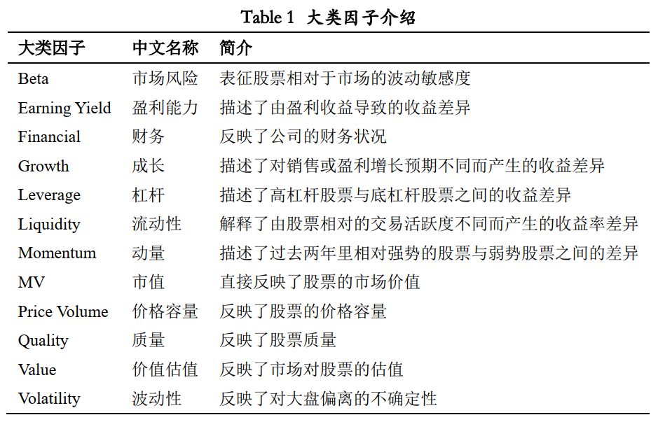
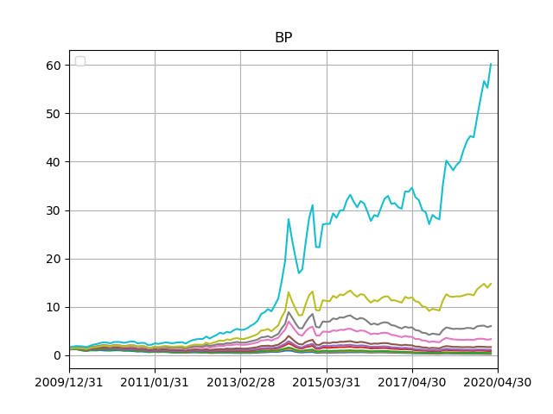
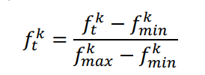
单因子有效性分析
因子数据整理
单因子检验
截面中性化

Slide 10
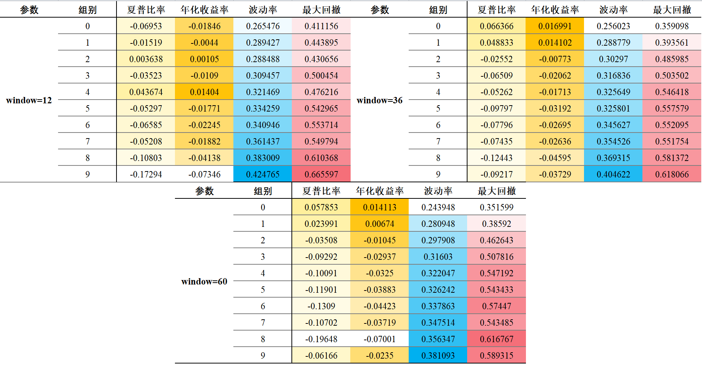
TK因子敏感性分析

Slide 11
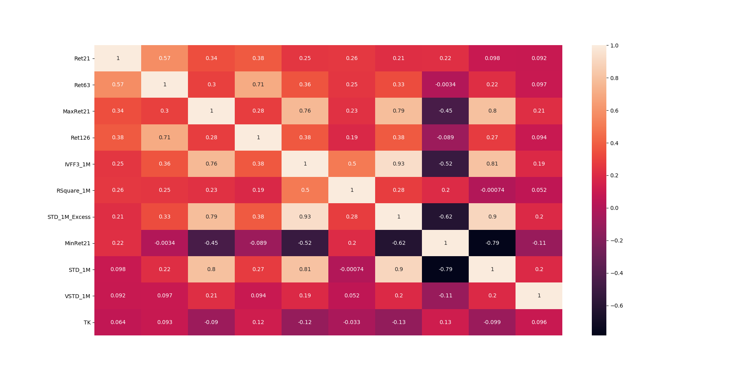
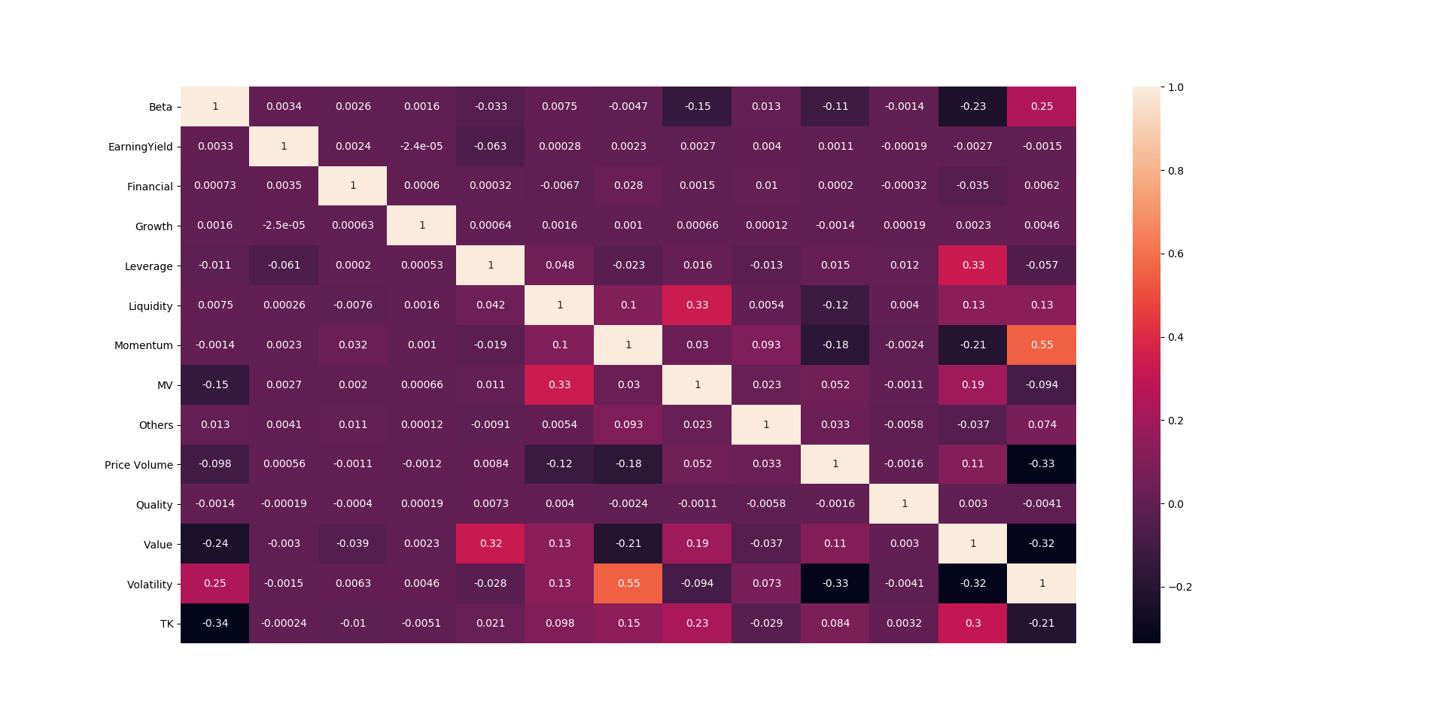
TK因子相关性分析
TK因子与最近6个月收益率因子、最近1个月的日收益率最小值因子具有一定的正相关性，而与一个月Fama French三因子回归残差波动率因子、一个月日超额收益率标准差因子具有一定的负相关性，认为TK因子的表现与长期动量效应，超额收益的波动性有关系，总体来说，波动性越大风险越大，受行为金融学偏差影响越大。
Figure 5 TK因子与大类因子之间相关性热力图
Figure 4 TK因子与Rank IC排名前十的因子之间相关性热力图
TK与Beta因子、Value因子呈较强的负相关。可见市场风险越大、股票内在投资价值越优，受行为金融学的偏差影响越小。

Slide 12
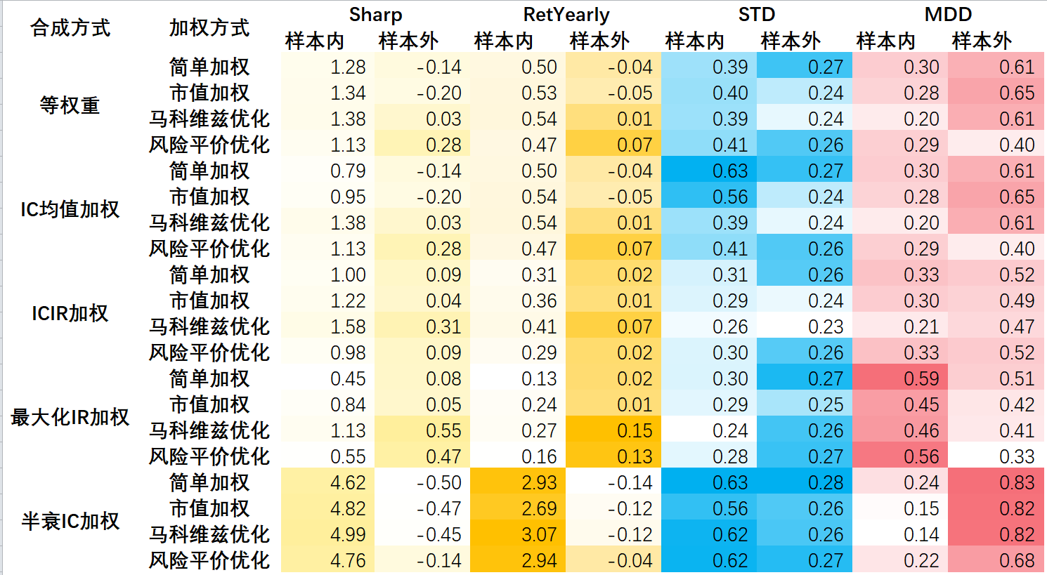
因子择时实证结果

Slide 13
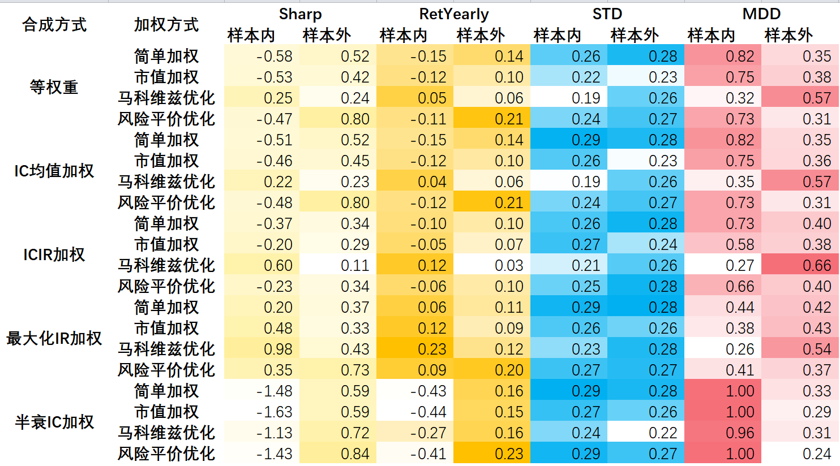
因子择时实证结果

Slide 14
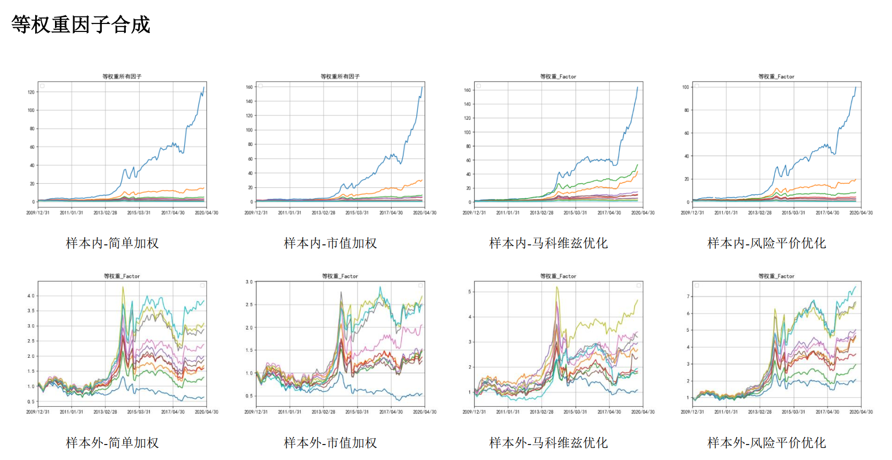
因子择时实证结果

Slide 15
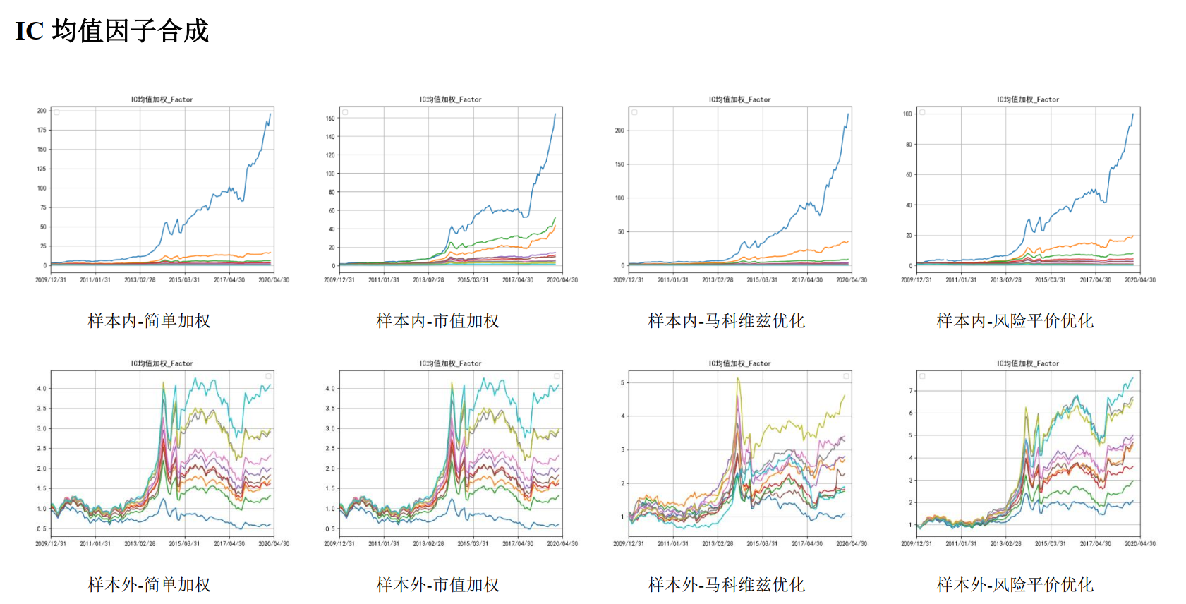
因子择时实证结果

Slide 16
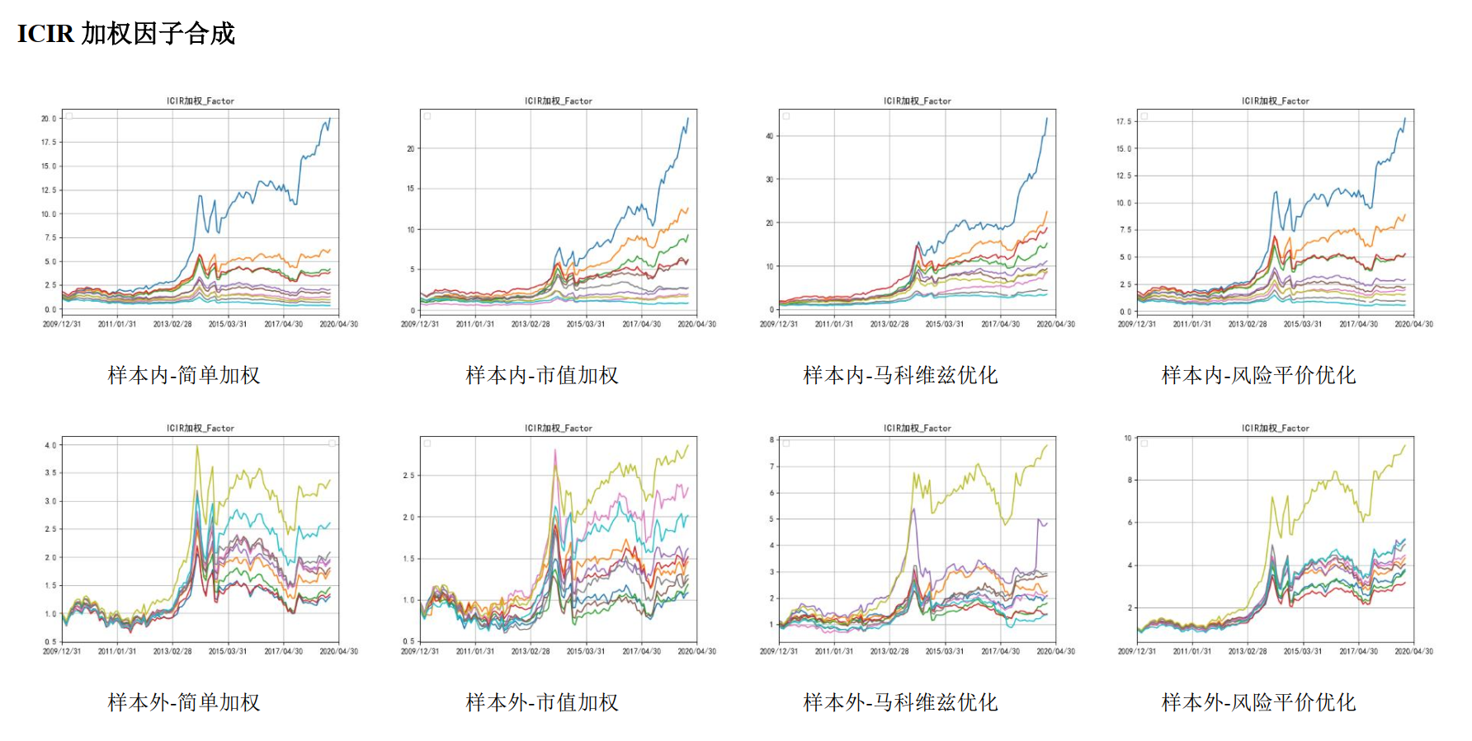
因子择时实证结果

Slide 17
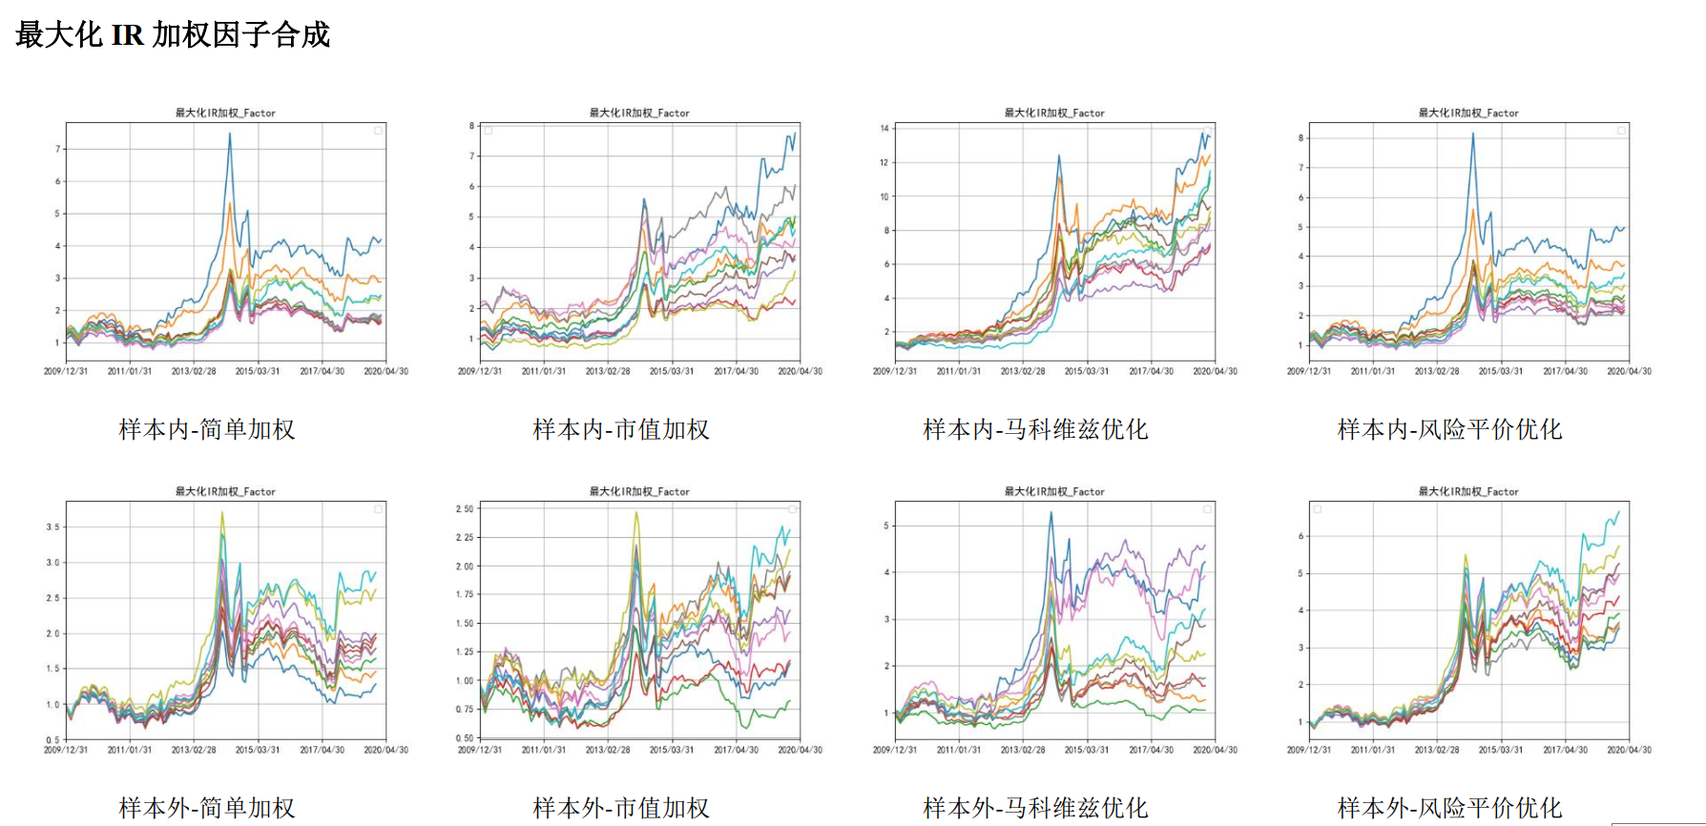
因子择时实证结果

Slide 18
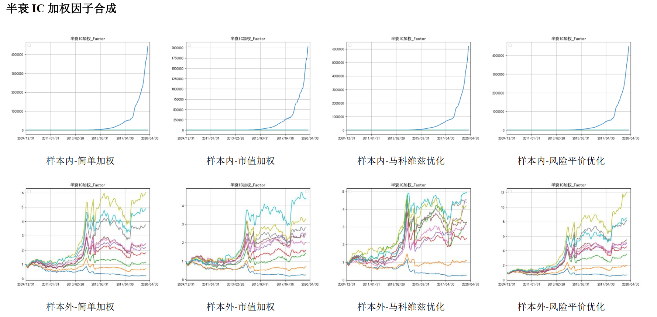
因子择时实证结果

Slide 19
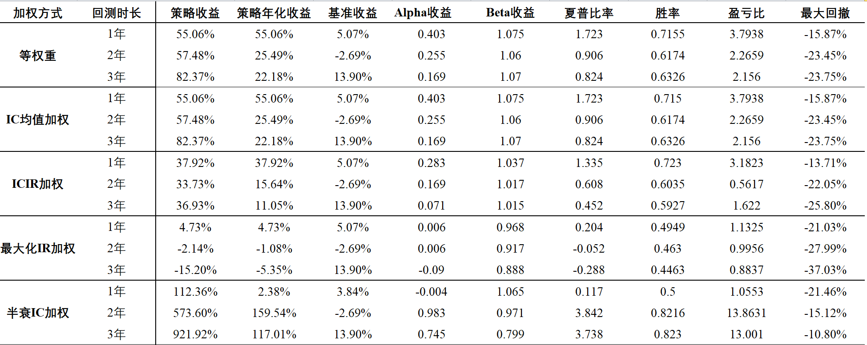
平台回测结果
半衰IC加权合成因子盈利表现最为显著

Slide 20
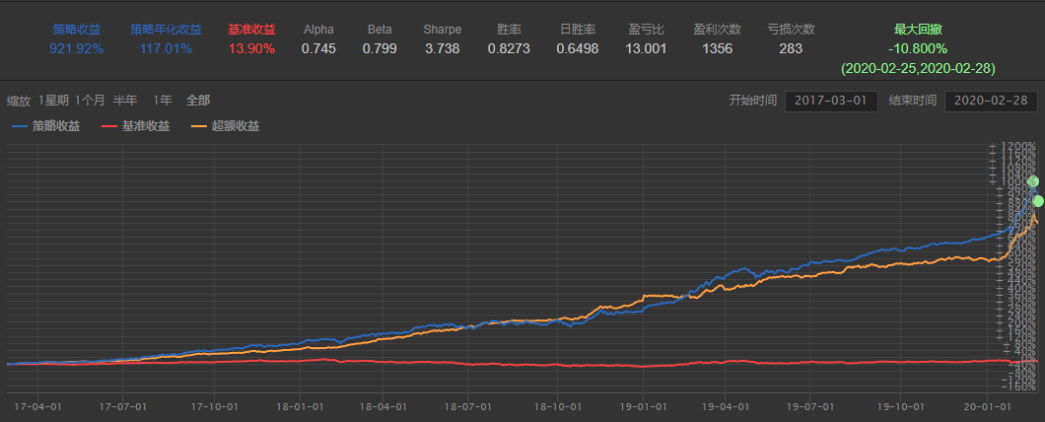
平台回测结果
半衰IC加权合成因子盈利表现最为显著

Slide 21
Thank you for time
陈梦玄 2020/07/10

